Slide 1

CHRIST THE ROCK CONGREGATION
WORSHIP SERVICE
@@@@@@@@@@@@@@@@@@@@@@@@@@@@@@@@@@@@@@@@@@@@@@@@@@@@@@@@@@@@@@@@@@@@@@@@@@@@@@@@@@@@@@@@@@@@@@@@@@@@@@@@@@@@@@@@@@@@@@@@@@@@@@@@@@@@@@@@@@@@@@@@@@@@@@@@@@@@@@@@@@@@@@@@@@@@@@@@@@@@@@@@@@@@@@@@@@@@@@@@@@@@@@@@@@@@@@@@@@@@@@@@@@@@@@@@@@@@@@@@@@@@@@@@@@@@@
Sunday, November 7th, 2021
Lead by
Rev St Gerard Charlestin

Slide 2


Slide 3

BIENVENUE A TOUS!
AUJOURD’HUI EST LE DIMANCHE
De la Sainte Scène

Slide 4
L'Eternel est son nom (4x)
Puissant guerrier,
Fort dans les combats
L'Eternel est son nom

Slide 5
Jehova est son nom (4x)
Puissant guerrier,
Fort dans les combats
Jehova est son nom
Saint-Esprit est son nom (4x)
Puissant guerrier,
Fort dans les combats
Saint-Esprit est son nom !

Slide 6


Slide 7
Kache mwen anba zel Ou
Kouvri mwen avek min puissant ou
Lè vag yo monte lorag gwonde (2x)
Oua monte avè’m anlè byen ro
Papa gin control sou tanpèt yo
Map ret trankil konnin Ou an chaj (2x)

Slide 8
Hide me now Under Your wings.
Cover me Within Your mighty hand. (2x2)
When the oceans rise
And thunders roar
I will soar with You above the storm.
Father you are King over the flood.
I will be still and know You are God;
I will be still and know You are God.

Slide 9

Les cieux proclament
La gloire du ressuscité
Rien n’est semblable
A la beauté du Seigneur
A jamais tu seras
Là haut sur le trône
Je fléchis les genoux
Pour t’adorer toi seul

Slide 10


Slide 11


Slide 12
Psaume 100 : 1- 3
Ps 100:1 ¶ Psaume de louange. Poussez vers l'Éternel des cris de joie, Vous tous, habitants de la terre!
2 Servez l'Éternel, avec joie, Venez avec allégresse en sa présence!

Slide 13
3 Sachez que l'Éternel est Dieu! C'est lui qui nous a faits, et nous lui appartenons; Nous sommes son peuple, et le troupeau de son pâturage.

Slide 14
4 Entrez dans ses portes avec des louanges, Dans ses parvis avec des cantiques! Célébrez-le, bénissez son nom!
5 Car l'Éternel est bon; sa bonté dure toujours, Et sa fidélité de génération en génération.

Slide 15
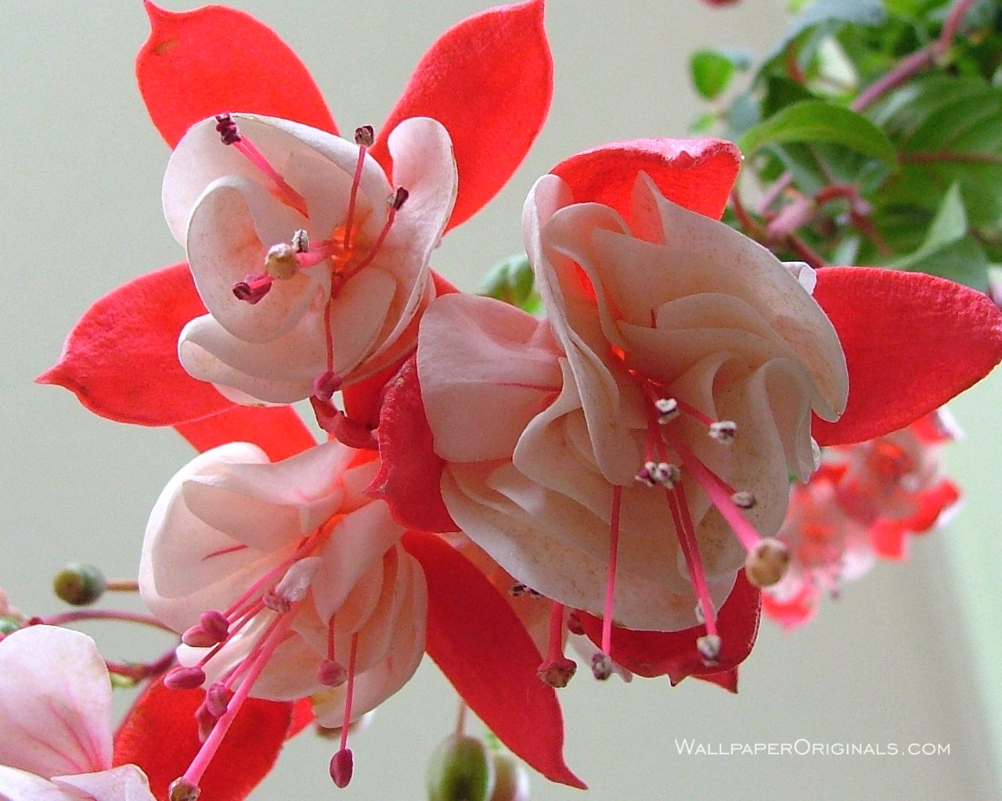
149 CEF Mon Jésus, je t’aime / My Jesus, I love you
1
Mon Jésus, je t'aime,
Je Te sais à moi,
Je fuis les plaisirs de
Ce monde pour Toi.
Sauveur qui fait grâce
A tout cœur repentant,
Si jamais je T'aime,
C'est bien maintenant.

Slide 16
2
Je T'aime, car Toi,
Le premier, Tu m'aimas;
Je T'aime pour la croix
Où Tu Te donnas,
Et pour les épines
Sur Ton front sanglant,
Si jamais je T'aime,
C'est bien maintenant.

Slide 17
3
Je T'aimerai dans la vie
Et dans la mort;
Oui, je T'aimerai
Jusqu'à la fin encore,
Et tout bas, je dirai
Le mot consolant:
Si jamais je T'aime,
C'est bien maintenant.

Slide 18
4
Dans la gloire et le
Bonheur de Ton palais,
Je T'adorerai, Jésus,
Plus que jamais;
De l'Église en triomphe
Éclate ce chant:
Si jamais je T'aime,
C'est bien maintenant.

Slide 19
1
My Jesus, I love thee,
I know thou art mine;
for thee all the follies
of sin I resign;
my gracious Redeemer,
my Savior art thou;
if ever I loved thee,
my Jesus, 'tis now.

Slide 20
2
I love thee because
thou hast first loved me
and purchased my pardon
on Calvary's tree;
I love thee for wearing
the thorns on thy brow;
if ever I loved thee,
my Jesus, 'tis now.

Slide 21
3
I'll love thee in life,
I will love thee in death,
and praise thee as long as
thou lendest me breath,
and say when the deathdew lies cold on my brow:
If ever I loved thee,
my Jesus, 'tis now.

Slide 22
4
In mansions of glory
and endless delight,
I'll ever adore thee
in heaven so bright;
I'll sing with the glittering
crown on my brow:
If ever I loved thee,
my Jesus, 'tis now.

Slide 24


Slide 25

PRIÈRE D’INTERCESSION

Slide 26
LECTURE ALTERNATIVE
PSAUME
33: 1-22

Slide 27
Lecture du Psaumes 33
Ps 33:1 ¶ Rejoice in the LORD, O you righteous! For praise from the upright is beautiful.
2 Praise the LORD with the harp; Make melody to Him with an instrument of ten strings.
3 Sing to Him a new song; Play skillfully with a shout of joy.

Slide 28
4 For the word of the LORD is right, And all His work is done in truth.
5 He loves righteousness and justice; The earth is full of the goodness of the LORD.
6 By the word of the LORD the heavens were made, And all the host of them by the breath of His mouth.

Slide 29
7 He gathers the waters of the sea together as a heap; He lays up the deep in storehouses.
8 Let all the earth fear the LORD; Let all the inhabitants of the world stand in awe of Him.
9 For He spoke and it was done; He commanded, and it stood fast.

Slide 30
10 The LORD brings the counsel of the nations to nothing; He makes the plans of the peoples of no effect.
11 The counsel of the LORD stands forever, The plans of His heart to all generations.
12 ¶ Blessed is the nation whose God is the LORD, The people He has chosen as His own inheritance.

Slide 31
13 The LORD looks from heaven; He sees all the sons of men.
14 From the place of His dwelling He looks On all the inhabitants of the earth;
15 He fashions their hearts individually; He considers all their works.
16 No king is saved by the multitude of an army; A mighty man is not delivered by great strength.

Slide 32
17 A horse is a vain hope for safety; Neither shall it deliver any by its great strength.
18 Behold, the eye of the LORD is on those who fear Him, On those who hope in His mercy,
19 To deliver their soul from death, And to keep them alive in famine.

Slide 33
20 Our soul waits for the LORD; He is our help and our shield.
21 For our heart shall rejoice in Him, because we have trusted in His holy name.
22 Let your mercy, O LORD, be upon us, just as we hope in you.

Slide 34
Ps 33:
1 ¶ Justes, réjouissez-vous en l'Éternel! La louange sied aux hommes droits.
2 Célébrez l'Éternel avec la harpe, Célébrez-le sur le luth à dix cordes.
3 Chantez-lui un cantique nouveau! Faites retentir vos instruments et vos voix!

Slide 35
4 Car la parole de l'Éternel est droite, Et toutes ses œuvres s'accomplissent avec fidélité;
5 Il aime la justice et la droiture; La bonté de l'Éternel remplit la terre.
6 Les cieux ont été faits par la parole de l'Éternel, Et toute leur armée par le souffle de sa bouche.

Slide 36
7 Il amoncelle en un tas les eaux de la mer, Il met dans des réservoirs les abîmes.
8 Que toute la terre craigne l'Éternel! Que tous les habitants du monde tremblent devant lui!
9 Car il dit, et la chose arrive; Il ordonne, et elle existe.
10 L'Éternel renverse les desseins des nations, Il anéantit les projets des peuples;

Slide 37
11 Les desseins de l'Éternel subsistent à toujours, Et les projets de son cœur, de génération en génération.
12 ¶ Heureuse la nation dont l'Éternel est le Dieu! Heureux le peuple qu'il choisit pour son héritage!
13 L'Éternel regarde du haut des cieux, Il voit tous les fils de l'homme;

Slide 38
14 Du lieu de sa demeure il observe Tous les habitants de la terre,
15 Lui qui forme leur cœur à tous, Qui est attentif à toutes leurs actions.
16 Ce n'est pas une grande armée qui sauve le roi, Ce n'est pas une grande force qui délivre le héros;

Slide 39
17 Le cheval est impuissant pour assurer le salut, Et toute sa vigueur ne donne pas la délivrance.
18 Voici, l'œil de l'Éternel est sur ceux qui le craignent, Sur ceux qui espèrent en sa bonté,

Slide 40
19 Afin d'arracher leur âme à la mort Et de les faire vivre au milieu de la famine.
20 Notre âme espère en l'Éternel; Il est notre secours et notre bouclier.

Slide 41
21 Car notre cœur met en lui sa joie, Car nous avons confiance en son saint nom.
22 Éternel! Que ta grâce soit sur nous, Comme nous espérons en toi!
AMEN!

Slide 42


Slide 43
DOXOLOGIE
143 CEF Jésus, doux Maitre
1
Jésus, doux Maître,
Règne sur moi,
Soumets mon être,
Sois-en le Roi;
Je suis l'argile, Toi, le Potier,
Rends-moi docile, -
Ton prisonnier.

Slide 44
DOXOLOGIE
2
Jésus, lumière, -
Pénètre en moi,
Éprouve, éclaire Ma faible foi;
Plus blanc que neige
Rends-moi, Seigneur,
Et de tout piège,
Garde mon cœur.

Slide 45
DOXOLOGIE
3
O Jésus, source
De guérison,
Sois dans ma course,
Santé, pardon;
Par ta puissance, - Protège-moi;
Par ta présence, - Révèle-toi.

Slide 46
DOXOLOGIE
4
Je m'abandonne,
Jésus à toi;
Détruis, pardonne
Tout mal en moi.
Remplis mon âme
De ton Esprit,
Et qu'il m'enflamme,
Et jour et nuit!

Slide 47


Slide 48

PRIERE COMMUNE

Slide 49
145 CEF Pour toi seul en qui
1
Pour Toi seule, en qui j'espère,
Pour Toi seul, d'un cœur joyeux,
Je fais monter de la terre
Mon cantique vers les cieux.
Pour Toi seul, (bis)
Oui, mon Sauveur, pour Toi seul.

Slide 50
2
A Toi seul, sainte Victime,
Agneau mis à mort pour moi,
Dont le sang lava mon crime,
À Toi seul s'attend ma foi.
À Toi seul, (bis)
Oui, mon Sauveur, à Toi seul.

Slide 51
3
A Toi seul, dans la détresse,
À Toi seul j'aurais recours,
À Toi seul, ma forteresse,
Le rocher de mon secours,
À Toi seul, (bis)
Oui, mon Sauveur, à Toi seul.

Slide 52


Slide 53






L'Éternel est dans son saint temple. Que toute la terre fasse silence devant lui! Habakuk 2:20
DEBUT
Hab 2:20 But the LORD is in His holy temple. Let all the earth keep silence before Him."

Slide 54


Slide 55
VISITORS WELCOME
ANNOUNCEMENTS
  PRAYER LINE # (774) 217 6502 (Mon, Wed) 7:30-9:30PM
  CTRC LADIES # (774) 217 6502 (Thurs 7-9PM)
  Youth (CTRC zoom) 1:30-300PM
  GAITE ENFANTINE (IN CHURCH = ZOOM) (Sat 3-4PM)
  EVENT
  DECEMBER 24TH 2021 5PM (WEDDING AT CHURCH)
  YOUTH SLEEPOVER DECEMBER 25TH 2021

Slide 56

OFFRANDE
Malachie 3:10
Apportez à la maison du trésor toutes les dîmes, Afin qu'il y ait de la nourriture dans ma maison; Mettez-moi de la sorte à l'épreuve, Dit l'Éternel des armées. Et vous verrez si je n'ouvre pas pour vous les écluses des cieux, Si je ne répands pas sur vous la bénédiction en abondance.

Slide 57
1
Debout, sainte cohorte,
soldats du Roi des rois!
Tenez d’une main forte
l’étendard de la croix.
Au sentier de la gloire
Jésus-Christ nous conduit;
De victoire en victoire
Il mène qui Le suit.

Slide 58
2
La trompette résonne:
debout, vaillants soldats!
L’immortelle couronne
est le prix des combats.
Si l’ennemi fait rage,
soyez fermes et forts;
Redoublez de courage
s’il redouble d’efforts.

Slide 59
3
Debout pour la bataille,
point de trêve aux vaincus!
Si votre bras défaille
regardez à Jésus!
De l’armure invincible
soldats, revêtez-vous;
Le triomphe est possible
pour qui lutte à genoux.

Slide 60
4
Debout, debout encore!
Luttez, jusqu’au matin;
Déjà brille l’aurore,
à l’horizon lointain.
Bientôt jetant nos armes
aux pieds du Roi des rois,
Les chants après les armes,
le trône après la croix.

Slide 61


Slide 62


Slide 63


Slide 64
PRIÈRE POUR L’OFFRANDE
ET LE SERMON
SERMON
PAR
PASTOR
MARC EDOUARD SIMEON

Slide 65


Slide 66


Slide 67

SERVICE DE LA SAINTE CENE

Slide 68
# 65 Fr CE : Jésus, par ton sang précieux
1
Jésus par ton sang précieux,
Enlève mon iniquité !
Regarde-moi du haut des cieux,
Dis-moi que tu m’as pardonné...
J’ai longtemps erré cœur rebelle,
Mais j’entends ta voix qui m’appelle,
Au pied de ta croix, maintenant,
Tout confus, brisé, je me rends.

Slide 69
Refrain
Blanc, plus blanc que neige,
Blanc plus blanc que neige,
Lavé dans le sang de l’agneau,
Je serai plus blanc
que la neige !

Slide 70
2
Oh ! Le fardeau de mon péché,
Dieu très saint est trop grand pour moi !
Je veux en être délivré,
À cette heure, oh ! Révèle-toi !
Jésus viens, sois ma délivrance,
Seul tu peux calmer ma souffrance !
Au pied de ta croix, maintenant,
Tout confus, brisé, je me rends.

Slide 71
Refrain
Blanc, plus blanc que neige,
Blanc plus blanc que neige,
Lavé dans le sang de l’agneau,
Je serai plus blanc
que la neige !

Slide 72
3
Oh ! Jésus ton sang précieux,
A lavé mon iniquité,
Oui, tu m’as répondu des cieux,
Ton amour m’a tout pardonné.
Je te contemple et je puis croire,
Qu’en toi j’ai complète victoire...
Au pied de ta croix, maintenant,
Je me relève, triomphant.

Slide 73
Refrain
Blanc, plus blanc que neige,
Blanc plus blanc que neige,
Lavé dans le sang de l’agneau,
Mon cœur est plus blanc
que la neige !

Slide 74
Lecture de 1 Corinthiens 11 : 23-34
23 ¶ Car j'ai reçu du Seigneur ce que je vous ai enseigné; c'est que le Seigneur Jésus, dans la nuit où il fut livré, prit du pain,
24 et, après avoir rendu grâces, le rompit, et dit: Ceci est mon corps, qui est rompu pour vous; faites ceci en mémoire de moi.

Slide 75
25 De même, après avoir soupé, il prit la coupe, et dit: Cette coupe est la nouvelle alliance en mon sang; faites ceci en mémoire de moi toutes les fois que vous en boirez.
26 Car toutes les fois que vous mangez ce pain et que vous buvez cette coupe, vous annoncez la mort du Seigneur, jusqu'à ce qu'il vienne.

Slide 76
27 C'est pourquoi celui qui mangera le pain ou boira la coupe du Seigneur indignement, sera coupable envers le corps et le sang du Seigneur.
28 Que chacun donc s'éprouve soi-même, et qu'ainsi il mange du pain et boive de la coupe;
29 car celui qui mange et boit sans discerner le corps du Seigneur, mange et boit un jugement contre lui-même.

Slide 77
30 C'est pour cela qu'il y a parmi vous beaucoup d'infirmes et de malades, et qu'un grand nombre sont morts.
31 Si nous nous jugions nous-mêmes, nous ne serions pas jugés.
32 Mais quand nous sommes jugés, nous sommes châtiés par le Seigneur, afin que nous ne soyons pas condamnés avec le monde.

Slide 78
33 Ainsi, mes frères, lorsque vous vous réunissez pour le repas, attendez-vous les uns les autres.
34 Si quelqu'un a faim, qu'il mange chez lui, afin que vous ne vous réunissiez pas pour attirer un jugement sur vous. Je réglerai les autres choses quand je serai arrivé.

Slide 79
PRIÈRE SUR LE VIN

Slide 80
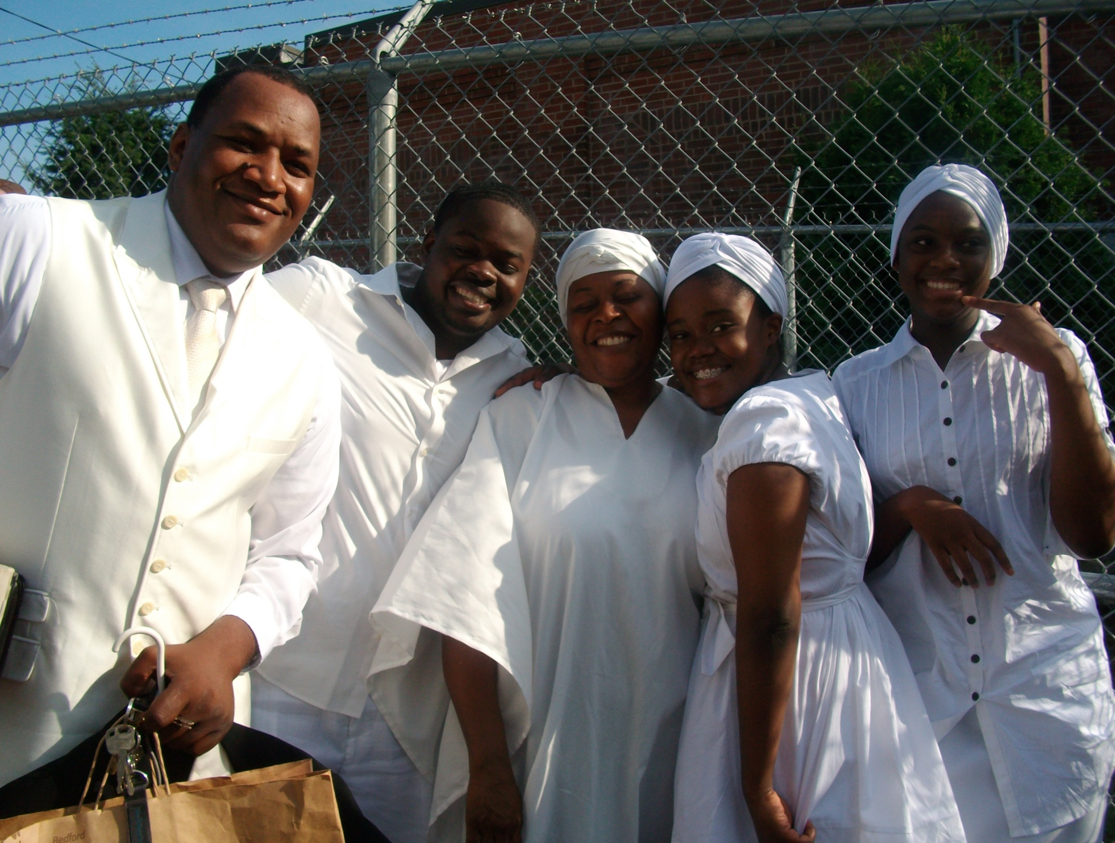
AUJOURD’HUI EST LE DIMANCHE de la Sainte Cène

Slide 81
54 Chant d'espérance | CEC, Page 136
1
Leve, nanm mwen ak solèy la,
Kòmanse tach ou jodi a.
Premye bagay ou gen pou fè
Se louwe Bondye ak tout kè.
2
Pinga ou gaspiye tan ou!
Viv jodi a kou dènye jou;
Anplwaye talan ou yo byen,
Nou tout va jije a lafen.

Slide 82
3
Tout pawòl ou yo dwe sensè,
Konsyans ou dwe toujou klè;
Paske Bondye wè sa w ap fè,
Li konn tout panse nan tout kè.
4
Kè mwen, se pou ou leve tou,
Tout zanj yo va chante ak ou.
Yo menm, yo pa p janm fatige
Louwe, beni, sèvi Bondye.

Slide 83
5
Bondye, mwen vle di ou mèsi
Ou te pwoteje m lè m dòmi,
Lè mwen dòmi pou dènye fwa
Fè m leve devan ou ak jwa.
6
Mwen vle remèt mwen nan men ou,
Netwaye kè m ak lespri m tou.
Gide volonte mwen chak jou
E ranpli mwen ak Lespri ou.

Slide 84
7
Gide m, Senye m vle ou kondwi m
Nan sa m ap pou panse, fè, ou di.
Pou tout fòs mwen kapab sèvi
Pou laglwa ou, Senyè Jezi.
8
Beni Bondye ki renmen nou,
Beni li tout moun tou patou.
beni pitit li, Jezu-kri.
Beni pe, Fis e Sint-Espri.

Slide 85
OFFRANDE MISSIONNAIRE
PRIERE FINALE / BENEDICTION

